Slide 1
大学物理绪论
张志森

Slide 2
绪 论
什么是物理学
为什么要学物理学
如何学习物理学

Slide 3
绪 论
一、 什么是物理学
物理学是研究自然界中物质的基本结构
及其基本运动规律的科学

Slide 4
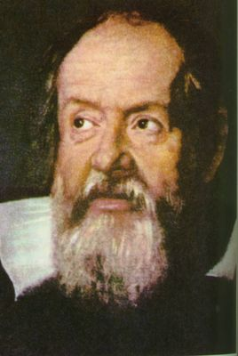
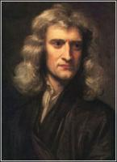
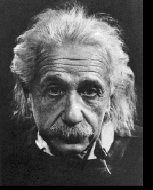
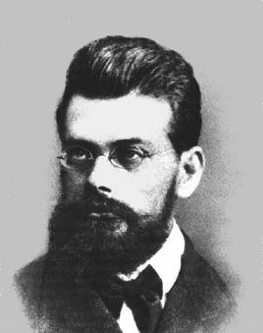
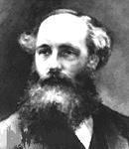
Notes:
伽利略，牛顿，爱因斯坦，玻尔兹曼，麦克斯韦

Slide 5
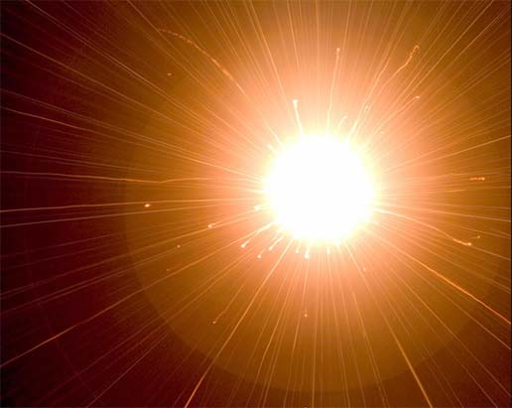
1.物理学的研究对象
研究的对象：宇宙
宇：天地四方，空间
宙：继往开来，时间
宇观、宏观、微观
撞击慧星发出的闪光
为人们描绘出一副五彩缤纷的图画

Slide 6
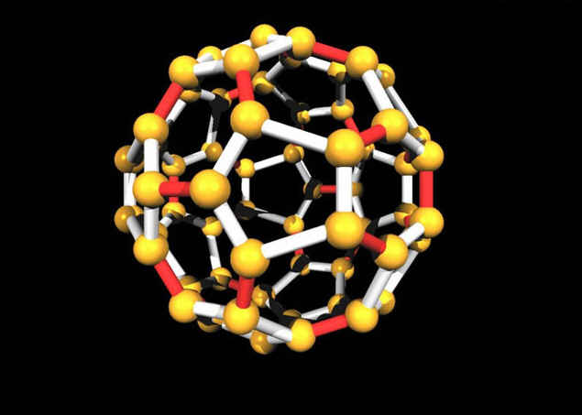
2.物理学的分类及其层次结构
• 按分支学科分类：
力学、热学、电磁学、光学、原子物理学、核物理学
• 按物质形态分类：
实物粒子、场物质
微观客体（电子、质子、光子等）
具有波粒二象性
• 按物质形体大小分类：
粒子物理、核物理、原子物理、分子物理
原子簇物理、凝聚态物理、天体物理、宇宙学物理

Slide 7

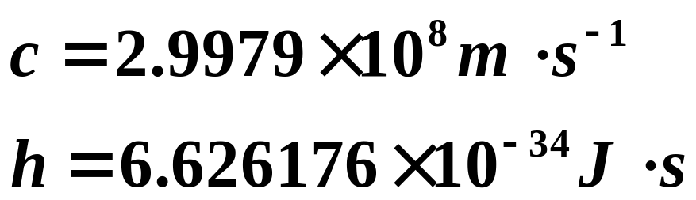
• 按物理常数c、h分类：
 | v<<c | v→c
h→0 | 经典理论 | 相对论
h≠0 | 量子论 | 相对论性量子论

Slide 8
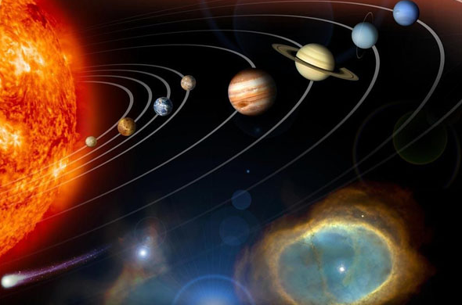
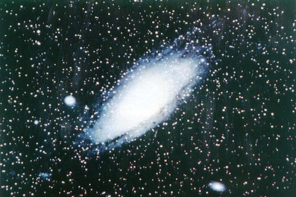
物理世界的层次结构
空间尺度
(相差10⁴⁵－10⁴⁶)10²⁶ m
(约150亿光年)
(宇宙)－－10^{－20} m(夸克)
仙女座大星云
太阳系图

Slide 9
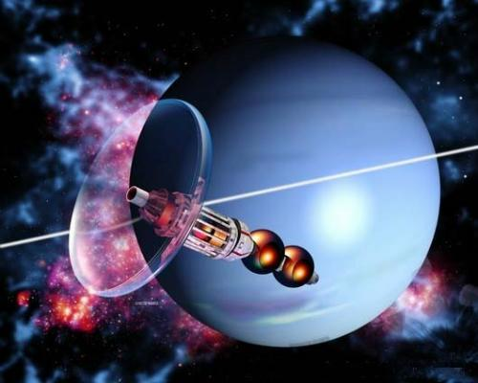
时间尺度(相差10⁴⁵)
10¹⁸s （150亿年）(宇宙年龄)
--10⁻²⁷s(硬 γ 射线周期)
速率范围
0(静止) - 3х10⁸ m/s(光速)
接近光速运动的太空船

Slide 10
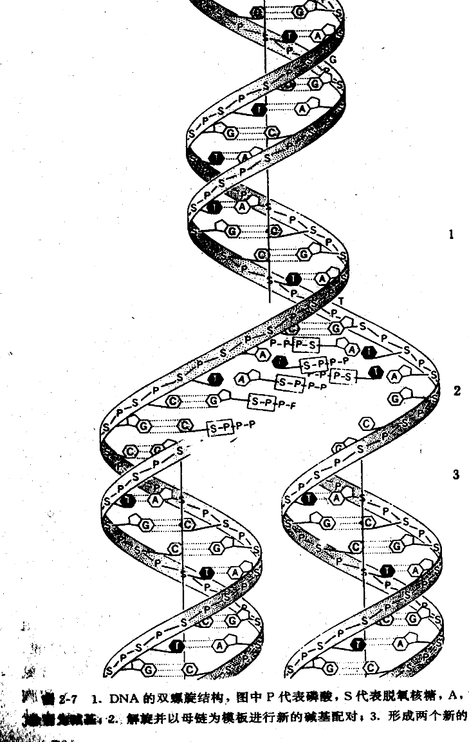
物质世界总图象
人们不断向小尺度开拓， 以探索物质的组成,物理学上对应 粒子物理学
目前物理学界公认组成物质的最小单元是夸克,即认为quark没有内部结构
认识无止境

Slide 11
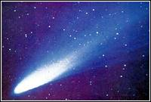
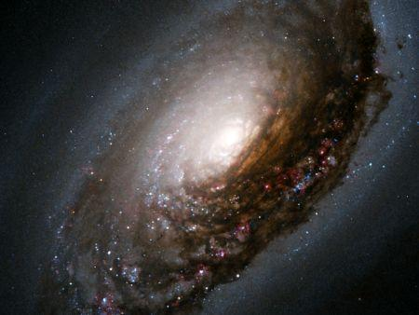

人们从自己向大尺度追问以探索宇宙的奥秘
物理学上对应 天体物理学
哈雷慧星
黑眼星云
神秘星云

Slide 12
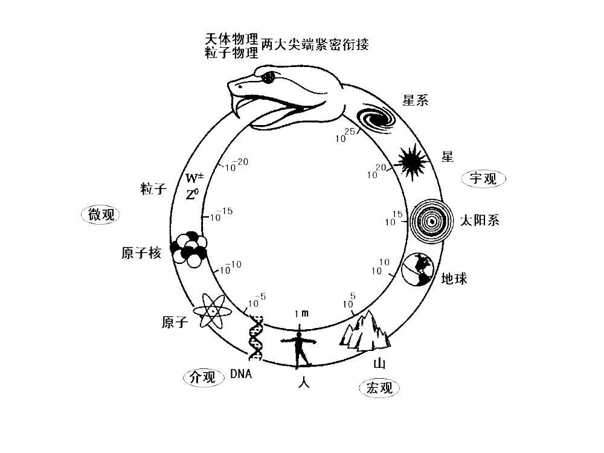


Slide 13
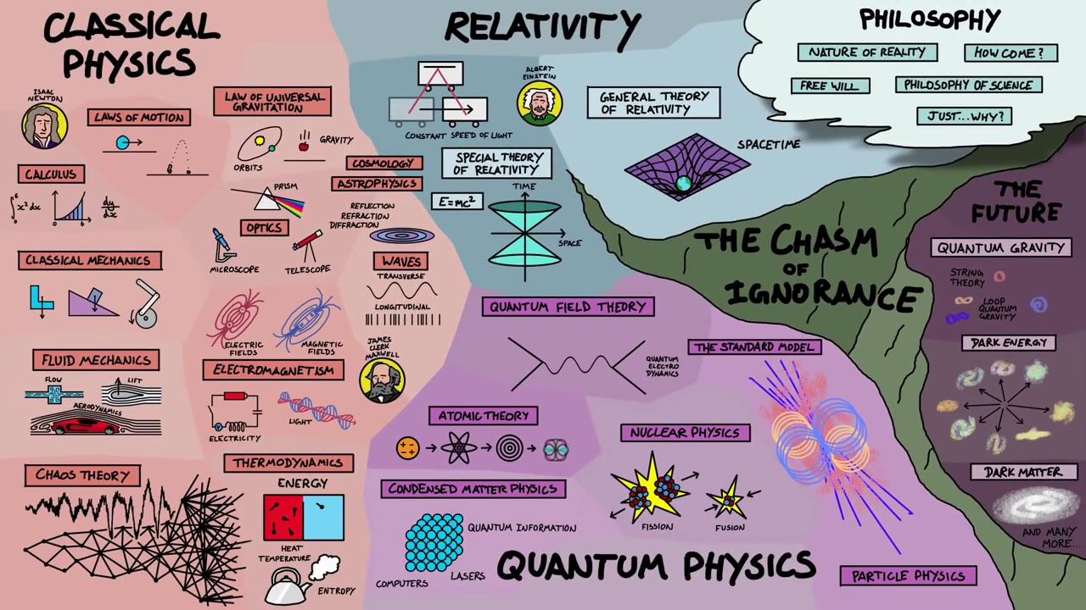

Slide 14
二、为什么要学物理学
物理学提供了物质世界的最基本的规律，
任何自然科学都不能违反物理的规律。
物理学为其他学科创立技术和原理。
物理学的每一进展都带来生产力巨大发展，
重大新技术领域的创立总是经历长期的物
理酝酿

Slide 15
三次工业革命
*第一次工业革命（17~18世纪）：建立在牛顿力学和热力学发展的基础上，其标志是以蒸汽机为代表的一系列机械的产生和应用。
*第二次工业革命（19世纪）：建立在电磁理论发展的基础上，其标志是发电机、电动机、电讯设备的出现和应用。
*第三次工业革命（20世纪）：建立在相对论和量子力学发展的基础上，其标志是以信息技术为代表的一系列新学科、新材料、新能源、新技术的兴起和发展。

Slide 16
量子力学
固体能带理论
半导体
大规模集成电路
集成电路
晶体管
电磁波理论
光量子理论
受激辐射
激光通讯
激光器
狭义相对论(E=mc²)
重核裂变
核电站
反应堆

Slide 17
为什么要学物理学
学分？毕业？文凭？
生活中的物理
物理思维、逻辑思维
物理是一门培养和提高学生科学素质，科学思维方法和科学研究能力的重要基础课。

Slide 18
为什么要提高理工科学生的物理素质？
定位：物理教育——科学素质教育
不仅仅是为后续课程服务
不仅仅是为专业服务
立足于提高自身科学素质，有益于终身学习和发展
根本原因：物理学与工程技术的关系

Slide 19
提供科学原理
物理学
指导技术路线的选择和技术方案的改进
培养技术人员的科学品格和创新能力，使其眼光远，层次高，后劲足

Slide 20
3. 物理学与科学研究方法
观察法（伽利略观察油灯摆动摆，第谷布拉赫观察星星二十年）
实验法 （法拉第10年实验发现电磁感应）
理想化方法 (光量子假说…)
归纳、演绎法
类比法
分析与综合法
假说法
数学方法
非常规科学思维方法
（如直觉、灵感、顿悟等 ）

Slide 21
研究方法涵盖了现代科学研究方法论中的各种有效的研究方法
与数学、化学、计算机、材料等学科相互渗透产生的边缘学科

Slide 22
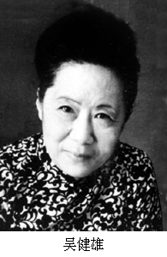
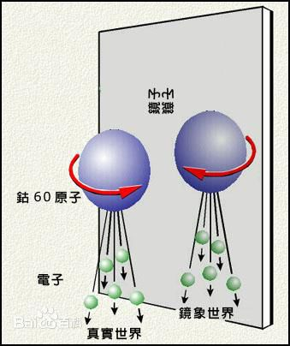
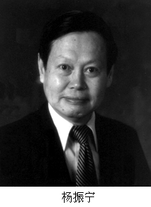
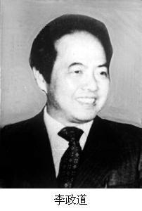
理论与实验
杨振宁、李正道因提出弱相互作用下宇称不守恒而获得1957年诺贝尔物理学奖。
理论物理学家是伟大的，实验物理学家同样伟大！
弱相互作用力下宇称不守恒
定律一：没有实验家，理论家就会迷失方向
定律二：没有理论家，实验家就会迟疑不决

Slide 23
物理规律的相对性与绝对性
物理定理、定律、理论反映了客观世界的运动规律，具有稳定性、可重现性
具有绝对真理的成份
定理、定律、理论又具有近似性，只在一定范围内才正确，因为：
客观世界本身是不断发展变化的，人的认识永远没有完结
人的认识水平受到历史条件的限制
任何实验都不能绝对精确，测量都有误差
不可能弄清楚每一现象和别的现象之间的全部联系
因此，不能把任何物理理论当作无条件的、永恒的东西加以绝对化！

Slide 24
三、怎样学习物理学
１. 物理学与数学
２. 研究型学习
要学好物理学，
关键是勤于思考，悟物穷理。

Slide 25
1、要学好数学
物理学是定量的科学。
数学为物理学研究提供精确的形式化语言和表述工具。
用数学方法研究物理问题本身就需要经历一个抽象思维的过程，有时甚至需要建立数学模型，这就培养了物理学工作者的抽象能力。

Slide 26
例1. 牛顿用他自己发明的微积分（微积分是牛顿和莱布尼茨（G. W. Leibniz）各自独立发明的）对力学规律进行表述和推算，使力学成为具有简明数学形式的统一理论体系。
例2. 1854年，麦克斯韦阅读了法拉第的《电学的实验研究》，发现法拉第的“力线”思想和“场”的模型具有非凡的价值，但他也看到了法拉第只是定性地表述这些新思想的弱点。于是他抱着给法拉第的新观念“提供数学基础”的愿望，开始了他的研究工作。他把电磁现象与流体力学现象进行类比，发展引入了位移电流和涡旋电场，通过严密的数学推导，用一组偏微分方程全面、系统、完整地表达电磁运动的基本规律，建立了电磁场理论，从解电磁场方程组预言电磁波的存在。标志着经典电磁学的建立。

Slide 27
２. 研究型学习
不仅要学物理学知识，更要学物理学思想和方法，学生从老师那里得到的，应该是一个点石成金的法则，而不是一堆金子。
渔 or 鱼

Slide 28
如何学习物理学
听
上课、讨论
看
预习、上课、复习
想
预习、上课、复习、讨论（不仅仅是提问）
动
动笔！公式、定理的应用只是“听、看、想”是不够的。

